Slide 1
LEI COMPLEMENTAR Nª 1354 DE 06/03/2020
Dispõe sobre as aposentadorias e pensões do Regime Próprio de Previdência dos Servidores Públicos ocupantes de cargo de provimento efetivo, nos termos do artigo 126 da Constituição do Estado de São Paulo, e dá outras providências

Slide 2
Regra Geral – Para quem ingressar no serviço público após 07/03/2020
Artigo 2º - Das aposentadorias comuns
I – Incapacidade Permanente
II – Compulsoriamente
III – Voluntariamente

Slide 3
Artigo 2º
I - por incapacidade permanente para o trabalho, no cargo em que estiver investido, quando insuscetível de readaptação, hipótese em que será obrigatória a realização de avaliações periódicas, no mínimo, a cada 5 (cinco) anos, para verificar a continuidade das condições que ensejaram a concessão da aposentadoria, aplicando-se as normas que regem o processo administrativo estadual, naquilo que couber, e também regulamento específico a ser editado pelo Chefe do Poder Executivo;
(anteriormente chamada de aposentadoria por invalidez)

Slide 4
Artigo 2º
II - compulsoriamente, nos termos do artigo 40, § 1º, inciso II, da Constituição Federal;
75 anos de idade

Slide 5
Artigo 2º
III - voluntariamente, desde que observados, cumulativamente, os seguintes requisitos:
a) 62 (sessenta e dois) anos de idade, se mulher, e
65 (sessenta e cinco) anos de idade, se homem;
b) 25 (vinte e cinco) anos de contribuição, desde que cumprido o tempo mínimo de
10 (dez) anos de efetivo exercício de serviço público e de
5 (cinco) anos no cargo efetivo, nível ou classe em que for concedida a aposentadoria.

Slide 6
Artigo 3º - Aposentadoria Servidor com deficiência
Artigo 4º - Aposentadoria Carreira Policial
Artigo 5º - Aposentadoria Insalubridade

Slide 7
Artigo 6º
O servidor titular de cargo de professor será aposentado voluntariamente, desde que observados, cumulativamente, os seguintes requisitos:
I - 57 (cinquenta e sete) anos de idade, se mulher, e 60 (sessenta) anos de idade, se homem;
II - 25 (vinte e cinco) anos de contribuição exclusivamente em efetivo exercício das funções de magistério, na educação infantil, no ensino fundamental ou médio;
III - 10 (dez) anos de efetivo exercício de serviço público;
IV - 5 (cinco) anos no cargo efetivo, nível ou classe em que for concedida a aposentadoria.

Slide 8
Artigo 6º
§ 1º - Será computado como efetivo exercício das funções de magistério, para os fins previstos no inciso II, o período em que o professor de carreira estiver designado para o exercício das funções de Diretor de Escola, Vice-Diretor de Escola, Coordenador Pedagógico e Supervisor de Ensino.

Slide 9
Artigo 6º
§ 2º - O período em readaptação, desde que exercido pelo professor na unidade básica de ensino, será computado para fins de concessão da aposentadoria de que trata este artigo.

Slide 10
Artigo 7º Do Cálculo da Aposentadoria
Artigo 7º - O cálculo dos proventos de aposentadoria do servidor público titular de cargo efetivo considerará a média aritmética simples das remunerações adotadas como base para as contribuições aos regimes de previdência a que o servidor esteve vinculado, atualizadas monetariamente, correspondentes a 100% (cem por cento) do período contributivo, desde a competência julho de 1994 ou desde a do início da contribuição, se posterior àquela competência.

Slide 11
Artigo 7º Do Cálculo da Aposentadoria
§ 1º - As remunerações consideradas no cálculo do valor inicial dos proventos terão os seus valores atualizados mês a mês de acordo com a variação integral do índice fixado para a atualização dos salários-de-contribuição considerados no cálculo dos benefícios do Regime Geral de Previdência Social.
§ 2º - A média a que se refere o “caput” será limitada ao valor máximo do salário de contribuição do Regime Geral de Previdência Social, para o servidor que ingressou no serviço público, em cargo efetivo, após a implantação do regime de previdência complementar.

Slide 12
Artigo 7º Do Cálculo da Aposentadoria
§ 3º - Poderão ser excluídas da média definida no “caput” as contribuições que resultem em redução do valor do benefício, desde que mantido o tempo mínimo de contribuição exigido, vedada a utilização do tempo excluído para qualquer finalidade previdenciária.
§ 4º - Os proventos de aposentadoria corresponderão a 60% (sessenta por cento) da média aritmética definida na forma prevista no “caput” e no § 1º, com acréscimo de 2 (dois) pontos percentuais para cada ano que exceder o tempo de 20 (vinte) anos de contribuição.

Slide 13
Artigo 7º Do Cálculo da Aposentadoria
§ 5º - No caso de aposentadoria por incapacidade permanente, prevista no artigo 2º, inciso I, desta lei complementar, quando decorrente de acidente de trabalho, de doença profissional ou de doença do trabalho, os proventos corresponderão a 100% (cem por cento) da média aritmética definida na forma prevista no “caput” e no § 1º.
§ 6º - No caso de aposentadoria compulsória, prevista no artigo 2º, inciso II, desta lei complementar, os proventos corresponderão ao resultado do tempo de contribuição dividido por 20 (vinte), limitado a 1 (um) inteiro, multiplicado pelo valor apurado na forma prevista no “caput” e no § 1º, ressalvado o caso de cumprimento de requisitos para aposentadoria que resulte em situação mais favorável.

Slide 14
Artigo 8º
Os benefícios calculados nos termos do disposto no artigo anterior serão reajustados na mesma data utilizada para fins de reajuste dos benefícios do Regime Geral de Previdência Social, com base no Índice de Preços ao Consumidor – IPC, apurado pela Fundação Instituto de Pesquisas Econômicas – FIPE.
Ou seja, sem paridade.

Slide 15
Artigo 9º
Os proventos de aposentadoria não poderão ser:
I - inferiores ao valor mínimo a que se refere o § 2º do artigo 201 da Constituição Federal;
II - superiores ao limite máximo estabelecido para o Regime Geral de Previdência Social, quanto aos servidores abrangidos pelos §§ 14, 15 e 16 do artigo 40 da Constituição Federal.

Slide 16
REGRAS DE TRANSIÇÃO
PARA SERVIDORES QUE INGRESSARAM ANTES DE 07/03/2020

Slide 17
ARTIGO 10
Das Regras de Transição
O servidor que tenha ingressado no serviço público, com vinculação ao Regime Próprio de Previdência Social, até a data de entrada em vigor desta lei complementar, poderá aposentar-se voluntariamente quando preencher, cumulativamente, os seguintes requisitos:
I - 56 (cinquenta e seis) anos de idade, se mulher, e 61 (sessenta e um) anos de idade, se homem, observado o disposto no § 1;
II - 30 (trinta) anos de contribuição, se mulher, e 35 (trinta e cinco) anos de contribuição, se homem;
III - 20 (vinte) anos de efetivo exercício de serviço público;
IV - 5 (cinco) anos no cargo efetivo, nível ou classe em que for concedida a aposentadoria;
V - somatório da idade e do tempo de contribuição, incluídas as frações, equivalente a 86* (oitenta e seis) pontos, se mulher, e 96* (noventa e seis) pontos, se homem, observado o disposto nos §§ 2º e 3º.

Slide 18
ARTIGO 10
§ 1º - A partir de 1º de janeiro de 2022, a idade mínima a que se refere o inciso I deste artigo será elevada para 57 (cinquenta e sete) anos de idade, se mulher, e 62 (sessenta e dois) anos de idade, se homem.
§ 2º - A partir de 1º de janeiro de 2020, a pontuação a que se refere o inciso V deste artigo será acrescida a cada ano de 1 (um) ponto, até atingir o limite de 100 (cem) pontos, se mulher, e de 105 (cento e cinco) pontos, se homem.
§ 3º - A idade e o tempo de contribuição serão apurados em dias para o cálculo do somatório de pontos a que se refere o inciso V deste artigo e o § 2º.

Slide 19
ARTIGO 10
§ 4º - Para o titular do cargo de professor que comprovar exclusivamente tempo de efetivo exercício das funções de magistério na educação infantil, no ensino fundamental ou médio, os requisitos de idade e de tempo de contribuição a que se referem os incisos I e II deste artigo serão:
1 - 51 (cinquenta e um) anos de idade, se mulher, e 56 (cinquenta e seis) anos de idade, se homem;
2 - 25 (vinte e cinco) anos de contribuição, se mulher, e 30 (trinta) anos de contribuição, se homem;
3 - 52 (cinquenta e dois) anos de idade, se mulher, e 57 (cinquenta e sete) anos de idade, se homem, a partir de 1º de janeiro de 2022.

Slide 20
ARTIGO 10
§ 5º - O somatório da idade e do tempo de contribuição de que trata o inciso V deste artigo, para o servidor a que se refere o § 4º, incluídas as frações, será equivalente a:
1 - 81 (oitenta e um) pontos, se mulher, e 91 (noventa e um), se homem;
2 - a partir de 1º de janeiro de 2020, será aplicado o acréscimo de 1 (um) ponto, até atingir o limite de 92 (noventa e dois) pontos, se mulher, e de 100 (cem) pontos, se homem.

Slide 21
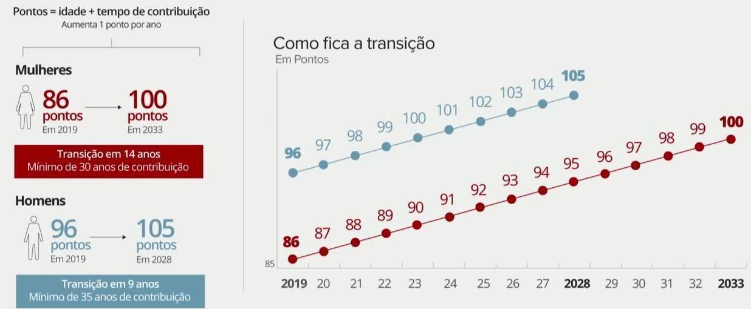

Slide 22
ARTIGO 10
§ 6º - Os proventos das aposentadorias concedidas nos termos do disposto neste artigo corresponderão:

Slide 23
ARTIGO 10
1 - à totalidade da remuneração do servidor público no cargo efetivo em que for concedida a aposentadoria, observado o disposto no § 8º, para o servidor público que tenha ingressado no serviço público, com vinculação ao Regime Próprio de Previdência Social, até 31 de dezembro de 2003, desde que cumpridos 5 (cinco) anos no nível ou classe** em que for concedida a aposentadoria e se aposente aos:
a) 62 (sessenta e dois) anos de idade, se mulher, e 65 (sessenta e cinco) anos de idade, se homem;
b) 57 (cinquenta e sete) anos de idade, se mulher, e 60 (sessenta) anos de idade, se homem, para os titulares do cargo de professor de que trata o § 4º.

Slide 24
** Caso o servidor não cumpra 5 anos no mesmo nível, os proventos serão baseados no nível exatamente inferior. Exemplo: Se ao se aposentar cumprir 6 anos no nível V, proventos serão baseados no nível V. Se, ao se aposentar cumprir 4 anos no nível V, provento serão baseados no nível IV.

Slide 25
ARTIGO 10
2 - a 60% (sessenta por cento) da média aritmética definida na forma prevista no “caput” e §§ 1º, 2º e 3º do artigo 7º, com acréscimo de 2% (dois por cento) para cada ano de contribuição que exceder o tempo de 20 (vinte) anos de contribuição, para o servidor não contemplado neste parágrafo.

Slide 26
ARTIGO 10
§ 7º - Os proventos das aposentadorias concedidas nos termos do disposto neste artigo não serão inferiores ao valor a que se refere o § 2º do artigo 201 da Constituição Federal e serão reajustados:
1 - na mesma proporção e na mesma data, sempre que se modificar a remuneração dos servidores em atividade, sendo também estendidos aos aposentados quaisquer benefícios ou vantagens posteriormente concedidos aos servidores em atividade, excetuados aqueles vinculados a indicadores de desempenho, produtividade ou similar e incluídos os decorrentes da transformação ou reclassificação do cargo ou função em que se deu a aposentadoria, na forma da lei, se concedidas nos termos do disposto no item 1 do § 6º;

Slide 27
ARTIGO 10
2 - na mesma data utilizada para fins de reajuste dos benefícios do Regime Geral de Previdência Social, com base no Índice de Preços ao Consumidor – IPC, apurado pela Fundação Instituto de Pesquisas Econômicas – FIPE, se concedidas na forma prevista no item 2 do § 6º.

Slide 28
ARTIGO 10
§ 8º - Considera-se remuneração do servidor público no cargo efetivo, para fins de cálculo dos proventos de aposentadoria que tenham fundamento no disposto no item 1 do § 6º, o valor constituído pelo subsídio, pelo vencimento e pelas vantagens pecuniárias permanentes do cargo, estabelecidos em lei, acrescidos dos adicionais de caráter individual e das vantagens pessoais permanentes, observados os demais critérios legais.
§ 9º - Os proventos das aposentadorias concedidas nos termos do item 1 do § 6º não poderão exceder a remuneração do respectivo servidor, no cargo efetivo em que for concedida a aposentadoria.

Slide 30
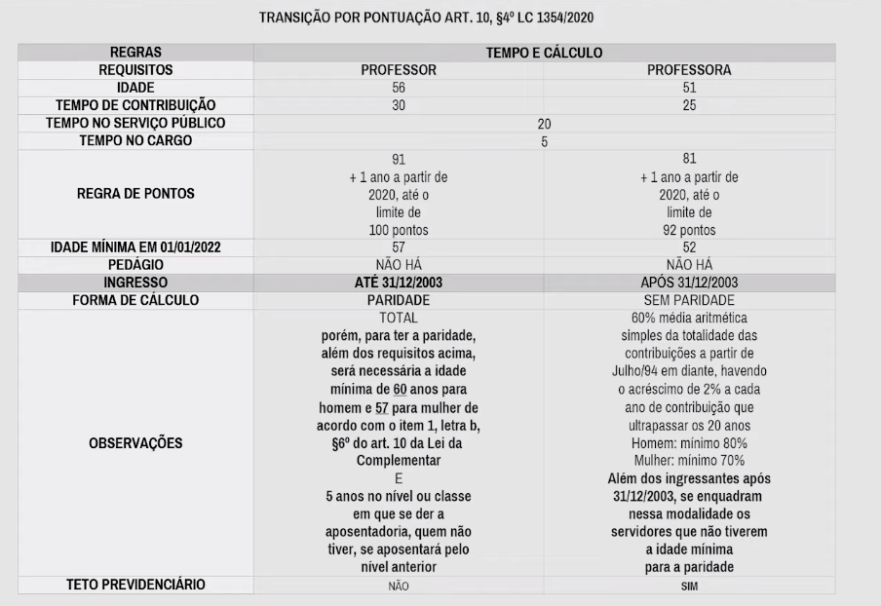

Slide 31
ARTIGO 11 – REGRA DE TRANSIÇÃO 2
Ressalvado o direito de opção à aposentadoria pelas normas estabelecidas pelo artigo 10, o servidor que tenha ingressado no serviço público, com vinculação ao Regime Próprio de Previdência Social, até a data de entrada em vigor desta lei complementar, poderá aposentar-se voluntariamente ainda quando preencher cumulativamente os seguintes requisitos:
I - 57 (cinquenta e sete) anos de idade, se mulher, e 60 (sessenta) anos de idade, se homem;
II - 30 (trinta) anos de contribuição, se mulher, e 35 (trinta e cinco) anos de contribuição, se homem;
III - 20 (vinte) anos de efetivo exercício no serviço público;
IV - 5 (cinco) anos no cargo efetivo, nível ou classe em que for concedida a aposentadoria;
V - período adicional de contribuição correspondente ao tempo que, na data de entrada em vigor desta lei complementar, faltaria para atingir o tempo mínimo de contribuição referido no inciso II.

Slide 32
** Caso o servidor não cumpra 5 anos no mesmo nível, os proventos serão baseados no nível exatamente inferior. Exemplo:
Se ao se aposentar cumprir 6 anos no nível V, proventos serão baseados no nível V. Se ao se aposentar cumprir 4 anos no nível V, provento serão baseados no nível IV.

Slide 33
ARTIGO 11 – REGRA DE TRANSIÇÃO 2
§ 1º - Para o professor que comprovar exclusivamente tempo de efetivo exercício das funções de magistério na educação infantil, no ensino fundamental ou médio, serão reduzidos, para ambos os sexos, os requisitos de idade e de tempo de contribuição em 5 (cinco) anos.

Slide 34
ARTIGO 11 – REGRA DE TRANSIÇÃO 2
§ 2º - Os proventos das aposentadorias concedidas nos termos do disposto neste artigo corresponderão:
1 - à totalidade da remuneração do servidor público no cargo efetivo em que for concedida a aposentadoria, observado o disposto no § 8º do artigo 10 desta lei complementar, para o servidor público que tenha ingressado no serviço público, com vinculação ao Regime Próprio de Previdência Social, até 31 de dezembro de 2003, desde que cumpridos 5 (cinco) anos no nível ou classe em que for concedida a aposentadoria.
2 - a 100% (cem por cento) da média aritmética definida na forma prevista no “caput” e §§ 1º, 2º e 3º do artigo 7º, para o servidor não contemplado no item 1 deste parágrafo.

Slide 35
ARTIGO 11 – REGRA DE TRANSIÇÃO 2
§ 3º - Os proventos das aposentadorias concedidas nos termos do disposto neste artigo não serão inferiores ao valor a que se refere o § 2º do artigo 201 da Constituição Federal e serão reajustados:

Slide 36
ARTIGO 11 – REGRA DE TRANSIÇÃO 2
1 - na mesma proporção e na mesma data, sempre que se modificar a remuneração dos servidores em atividade, sendo também estendidos aos aposentados quaisquer benefícios ou vantagens posteriormente concedidos aos servidores em atividade, excetuados aqueles vinculados a indicadores de desempenho, produtividade ou similar e incluídos os decorrentes da transformação ou reclassificação do cargo ou função em que se deu a aposentadoria, na forma da lei, se concedidas nos termos do disposto no item 1 do § 2º;

Slide 37
ARTIGO 11 – REGRA DE TRANSIÇÃO 2
2 - na mesma data utilizada para fins de reajuste dos benefícios do Regime Geral de Previdência Social, com base no Índice de Preços ao Consumidor – IPC, apurado pela Fundação Instituto de Pesquisas Econômicas – FIPE, se concedidas na forma prevista no item 2 do § 2º.
§ 4º - Os proventos das aposentadorias concedidas nos termos do item 1 do § 2º não poderão exceder a remuneração do respectivo servidor, no cargo efetivo em que for concedida a aposentadoria.

Slide 38
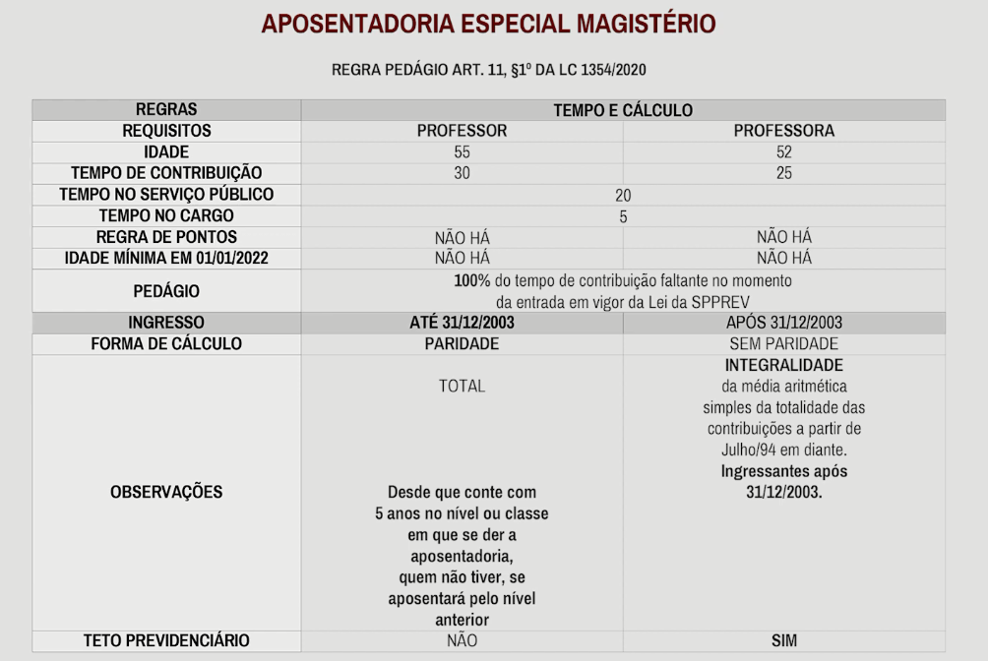

Slide 39
ARTIGO 26
A concessão de aposentadoria ao servidor público estadual titular de cargo efetivo e de pensão por morte aos respectivos dependentes será assegurada, a qualquer tempo, desde que tenham sido cumpridos os requisitos para obtenção desses benefícios até a data de entrada em vigor desta lei complementar, observados os critérios da legislação vigente na data em que foram atendidos os requisitos para a concessão da aposentadoria ou da pensão por morte.

Slide 40
Parágrafo único - Os proventos de aposentadoria a serem concedidos ao servidor público a que se refere o “caput” e as pensões por morte devidas aos seus dependentes serão calculados e reajustados de acordo com a legislação em vigor à época em que foram atendidos os requisitos nela estabelecidos para a concessão destes benefícios.

Slide 41
ARTIGO 27
O requisito de 5 (cinco) anos no nível ou classe não impedirá o servidor de aposentar-se com fundamento na totalidade da remuneração desde que lotado no cargo em que se der a aposentadoria pelo período mínimo exigido de 5 (cinco) anos, hipótese dos proventos serão calculados e fixados com base no cargo, na classe ou nível anterior, independente do atendimento pelo servidor neste penúltimo cargo, classe ou nível do requisito de 5 (cinco) anos nessa condição.
Parágrafo único - Na hipótese do benefício ser concedido com fundamento na média aritmética, deverá ser atendido o requisito de 5 (cinco) anos de lotação no cargo, dispensado a exigência de 5 (cinco) anos na classe ou nível.

Slide 42
ARTIGO 28 – ABONO DE PERMANÊNCIA
O servidor que tenha completado as exigências para a aposentadoria voluntária e optar em permanecer na função, poderá fazer jus a um abono permanência equivalente no máximo ao valor da sua contribuição previdenciária até completar as exigências para a aposentadoria compulsória.
§ 1º - A concessão do abono a que se refere o “caput” dependerá de disponibilidade orçamentária e de regulamentação do respectivo poder, órgão ou entidade autônoma.
§ 2º - Ao servidor que na data de entrada em vigor desta lei complementar receba abono de permanência, fica assegurado seu recebimento, preservando-se ainda o respectivo valor, até completar as exigências para aposentadoria compulsória

Slide 43
ARTIGO 29
O servidor, após 90 (noventa) dias decorridos da apresentação do pedido de aposentadoria voluntária, instruído com prova de ter cumprido os requisitos necessários à obtenção do direito, poderá cessar o exercício da função pública, nos termos do regulamento
Parágrafo único - É vedada a desistência do pedido de aposentadoria após o afastamento previsto no “caput”.

Slide 44
ARTIGO 30 – ALTERA O ARTIGO 8º DA LC1012/2007
Artigo 8º - A contribuição social dos servidores públicos titulares de cargos efetivos do Estado de São Paulo, inclusive os de suas Autarquias e Fundações, do Poder Judiciário, do Poder Legislativo, das Universidades, do Tribunal de Contas, do Ministério Público e da Defensoria Pública, para a manutenção do Regime Próprio de Previdência Social, será:
I - 11% (onze por cento) até 1 (um) salário mínimo, enquanto a do Estado será de 22% (vinte e dois por cento), ambas incidindo sobre a totalidade da base de contribuição;
II - 12% (doze por cento) de 1 (um) salário mínimo até R$ 3.000,00 (três mil reais), enquanto a do Estado será de 24% (vinte e quatro por cento), ambas incidindo sobre a totalidade da base de contribuição;

Slide 45
ARTIGO 30 – ALTERA O ARTIGO 8º DA LC1012/2007
III - 14% (quatorze por cento) de R$ 3.000,01 (Três mil reais e um centavo) até o teto do Regime Geral de Previdência Social – RGPS, enquanto a do Estado será de 28% (vinte e oito por cento), ambas incidindo sobre a totalidade da base de contribuição;
IV - 16% (dezesseis por cento) acima do teto do Regime Geral de Previdência Social – RGPS, enquanto a do Estado será de 32% (trinta e dois por cento), ambas incidindo sobre a totalidade da base de contribuição.

Slide 46
ARTIGO 30 – ALTERA O ARTIGO 8º DA LC1012/2007
§ 7º - A alíquota prevista neste artigo será aplicada de forma progressiva sobre a base de contribuição do servidor ativo, incidindo cada alíquota sobre a faixa de valores compreendida nos respectivos limites.

Slide 47
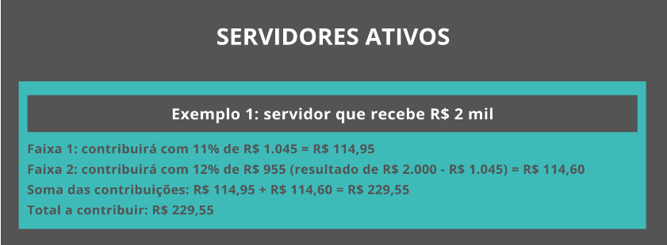

Slide 50
ARTIGO 31 – ALTERA O ARTIGO 9º DA LC1012/2007
Artigo 9º - Os aposentados e os pensionistas do Estado de São Paulo, inclusive os de suas Autarquias e Fundações, do Poder Judiciário, do Poder Legislativo, das Universidades, do Tribunal de Contas, do Ministério Público e da Defensoria Pública, contribuirão conforme o disposto no artigo 8º desta lei complementar, sobre o valor da parcela dos proventos de aposentadorias e pensões que supere o limite máximo estabelecido para os benefícios do Regime Geral de Previdência Social.

Slide 51
ARTIGO 31 – ALTERA O ARTIGO 9º DA LC1012/2007
§ 1º - Nos casos de acumulação remunerada de aposentadorias e ou pensões, considerar-se-á, para fins de cálculo da contribuição de que trata o “caput” deste artigo, o somatório dos valores percebidos, de forma que a parcela remuneratória imune incida uma única vez.
§ 2º - Havendo déficit atuarial no âmbito do Regime Próprio de Previdência do Estado, a contribuição dos aposentados e pensionistas de que trata o “caput”, incidirá sobre o montante dos proventos de aposentadorias e de pensões que supere 1 (um) salário mínimo nacional.” (NR)

Slide 52
ARTIGO 32 – REVOGA FUNDAMENTOS LEGAIS
Fica referendada integralmente a alteração promovida pelo artigo 1º da Emenda à Constituição Federal n° 103, de 12 de novembro de 2019, no artigo 149 da Constituição Federal, bem como à revogação do § 21 do artigo 40, dos artigos 2º, 6º e 6º-A da Emenda Constitucional nº 41, de 19 de dezembro de 2003, e do artigo 3º da Emenda Constitucional nº 47, de 5 de julho de 2005, promovida pela alínea “a” do inciso I e pelos incisos III e IV do artigo 35 da Emenda Constitucional Federal nº 103 de 12 de novembro de 2019.

Slide 53
ARTIGO 33
Artigo 33 - As incorporações de vantagens de caráter temporário ou vinculadas ao exercício de função de confiança ou de cargo em comissão a que o servidor faça jus até a promulgação da Emenda à Constituição Federal n° 103 de 12 de novembro de 2019, serão pagas a título de vantagem pessoal nominalmente identificada.
Parágrafo único - O servidor que adquirir a vantagem pessoal nominalmente identificada de que trata o “caput”, que receba ou passe a receber vantagem de caráter temporário ou vinculada ao exercício de função de confiança ou de cargo em comissão, perceberá apenas a diferença entre essas parcelas, desde que o valor da vantagem pessoal seja o menor.

Slide 54
ARTIGO 36
Esta lei complementar entra em vigor na data de sua publicação, observado, quanto aos artigos 30 e 31, o disposto no § 6º do artigo 195 da Constituição Federal.
(Artigos 30 e 31 tratam da mudança de alíquota e entram em vigor após 90 dias da publicação)

Slide 55
Essas orientações não substituem o conteúdo de legislaçãos publicadas em Diário Oficial.

